Slide 2
Chapter 04
연산자들, 헤쳐모여!
01 산술 연산자를 알아봅시다
02 관계 연산자를 알아봅시다
03 논리 연산자를 알아봅시다
04 비트 연산자를 알아봅시다
05 연산자 우선순위를 알아볼까요?

Slide 3
더하기/빼기/곱하기/나누기 등 산술 연산자를 배웁니다.
같다/크다/작다 등의 관계 연산자를 배웁니다.
and/or/not 등의 논리 연산자를 배웁니다.
2진수 값으로 처리되는 비트 연산자를 배웁니다.

Slide 4
이번 장에서 만들 프로그램

Slide 5
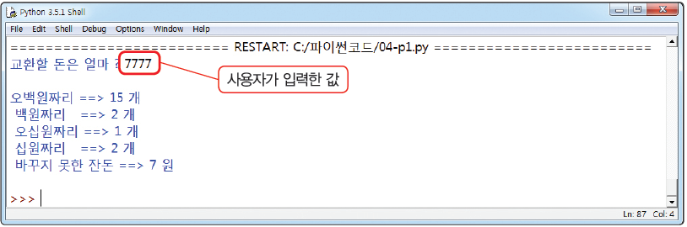

이번 장에서 만들 프로그램(1)
동전 교환 프로그램 소개
입력한 값이 얼마든지 모두 동전으로 교환하지만 동전의 개수는 최소화 함
* 알고리즘을 생각해 봅시다

Slide 6
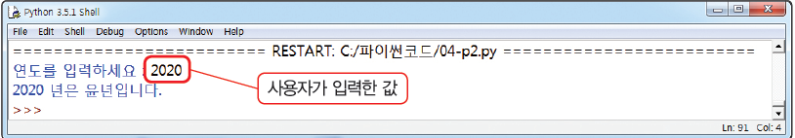

이번 장에서 만들 프로그램(2)
윤년 계산 프로그램 소개
윤년이란 태양년에 맞추기 위해서 4년에 한 번씩 윤 날(2월29일)을 추가하는 해를 말함
* 알고리즘을 생각해 봅시다

Slide 7
Section 01 산술 연산자를 알아봅시다

Slide 8

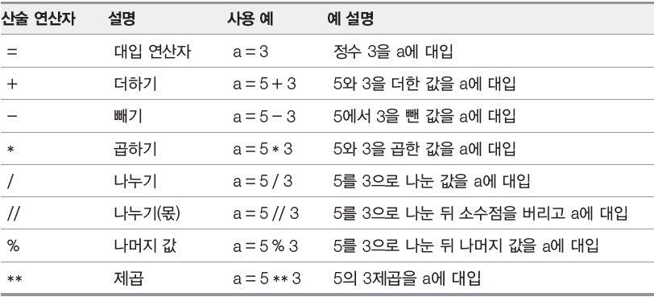
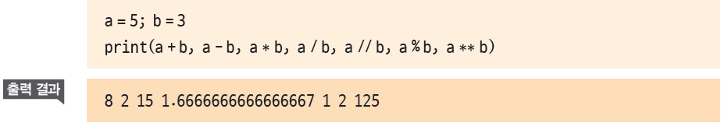
산술 연산자를 알아봅시다(1)
산술 연산자

Slide 9
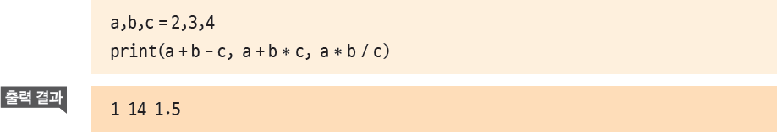
산술 연산자를 알아봅시다(2)
우선순위
산술 연산자의 우선순위는 괄호가 가장 우선, 곱셈(또는 나눗셈)이 그 다음, 덧셈(또는 뺄셈)이 가장 마지막으로 수행.
덧셈(또는 뺄셈)끼리 나오거나 곱셈(또는 나눗셈)끼리 나오면 왼쪽에서 오른쪽으로 계산이 진행됨

Slide 10
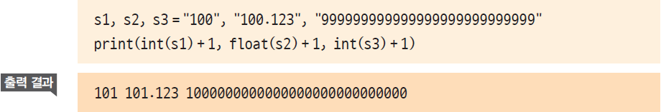

산술 연산자를 알아봅시다(3)
문자열과 숫자의 상호 변환
문자열이 int() 함수에 의해서 정수로, float() 함수에 의해서 실수로 변경
숫자를 문자열로 변환하기 위해서는 str() 함수를 사용

Slide 11
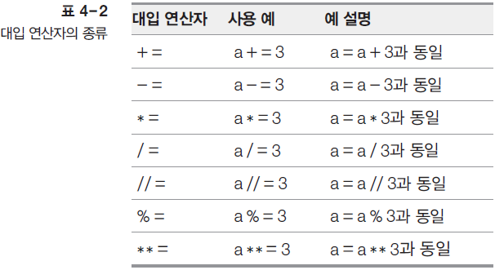
산술 연산자를 알아봅시다(4)
대입 연산자

Slide 12
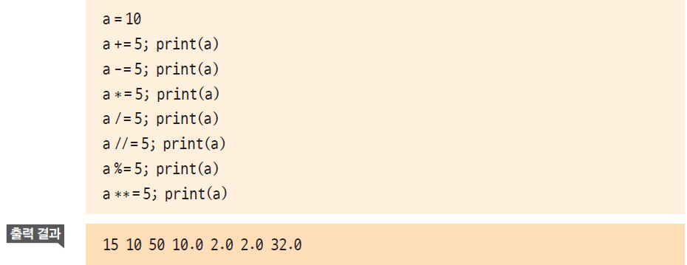
산술 연산자를 알아봅시다(5)
a는 10에서 시작하여 프로그램이 진행될수록 값이 누적됨

Slide 13
실습 1
키보드로부터 액수를 입력받아 가장 적은 수의 동전으로 바꾸는 코드를 작성해 봅시다

Slide 14
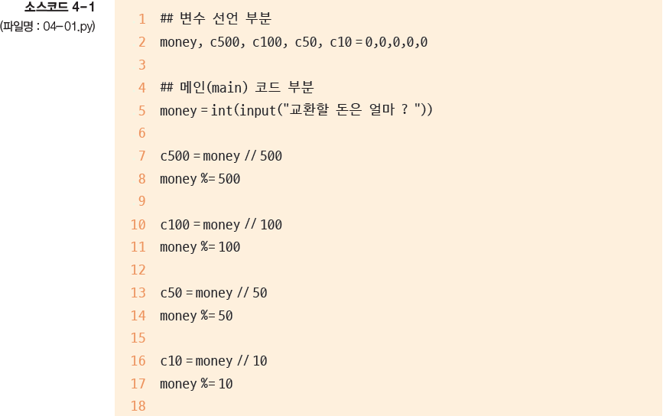
산술 연산자를 알아봅시다(6)
동전 교환 프로그램 완성

Slide 15
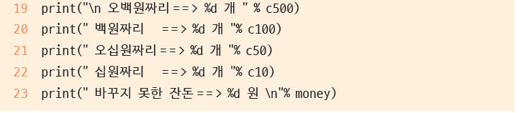
산술 연산자를 알아봅시다(7)
2행 : 교환할 돈(money)과 500원, 100원, 50원, 10원짜리 동전 개수를 저장할 변수 초기화
7행 : 입력한 값을 500으로 나눈 몫, 즉 500원짜리 동전의 개수를 구하고, 8행에서 다시
money에 500으로 나눈 후의 나머지 값을 저장.
결국 입력한 money의 값을 최대한 많이 500원짜리로 바꾸고 500원 미만의 나머지
돈을 다시 money에 저장함

Slide 16
Section 02 관계 연산자를 알아봅시다

Slide 17
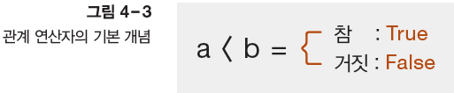
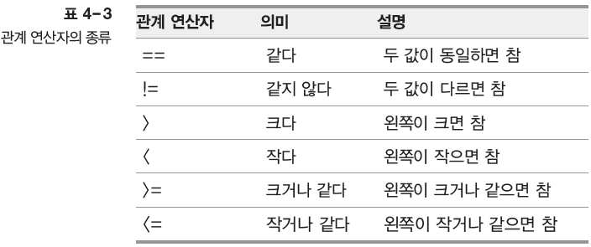
관계 연산자를 알아봅시다(1)
관계 연산자
어떤 것이 큰지, 작은지, 같은지를 비교하는 것, 결과는 참(True)이나 거짓(False)
주로 조건문(if )이나 반복문(for, while)에서 사용

Slide 18
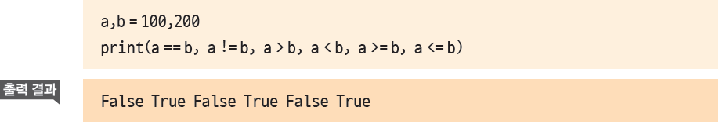
관계 연산자를 알아봅시다(2)
관계 연산자 예
a와 b를 비교하기 위한 관계 연산자 ==를 사용시 =을 하나만 쓰는 경우 → 오류발생
a =b는 b의 값을 a에 대입하라는 의미이지 관계 연산자가 아님

Slide 19
Section 03 논리 연산자를 알아봅시다

Slide 20
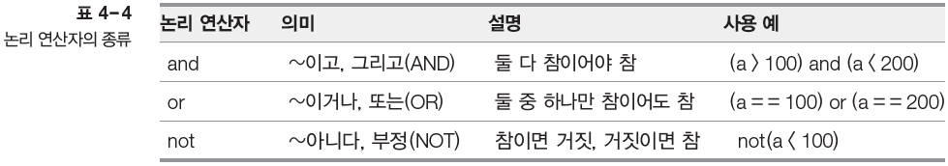
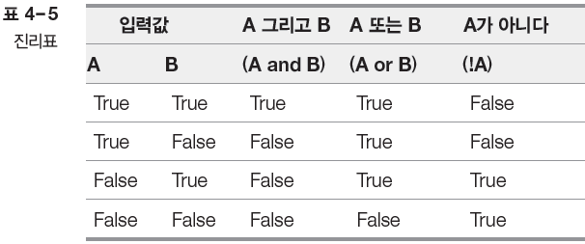
논리 연산자를 알아봅시다(1)
논리 연산자

Slide 21
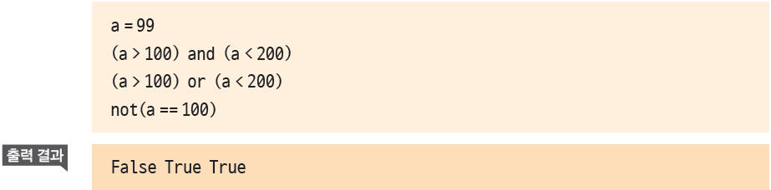
논리 연산자를 알아봅시다(2)
논리 연산자 예

Slide 22
Section 04 비트 연산자를 알아봅시다

Slide 23
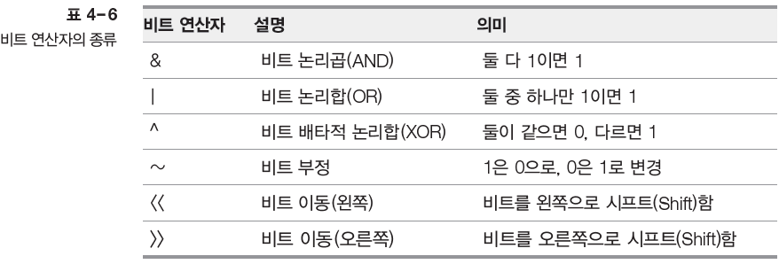
비트 연산자를 알아봅시다(1)
비트 연산자

Slide 24
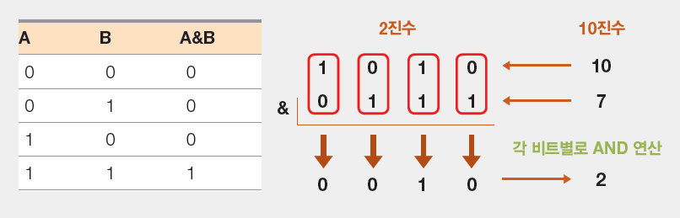

비트 연산자를 알아봅시다(2)
비트 논리곱(&) 연산자
10 & 7
10 & 7의 결과는 2
10진수를 2진수로 변환한 다음 각 비트마다 AND 연산을 수행하기 때문. 그 결과 2진수 0010₂이 되고 10진수로는 2가 됨

Slide 25
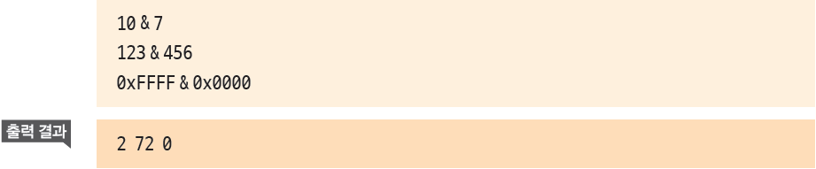
비트 연산자를 알아봅시다(3)
비트 논리곱 예
123 & 456은 123의 2진수인 1111011₂과 456의 2진수인 111001000₂의 비트 논리곱(&) 결과는 1001000₂이므로 10진수로 72가 나옴
0xFFFF & 0x0000은 16진수 FFFF(2진수는 1111 1111 1111 1111)와 0000(2진수는 0000 0000 0000 0000)의 비트 논리곱(&) 결과인 0이 출력. 0과 비트 논리곱을 수행하면 어떤 수든 무조건 0이 나옴

Slide 26
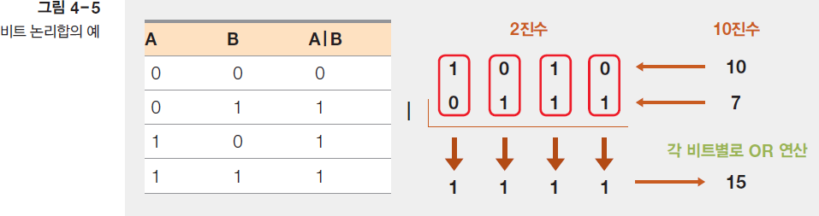
비트 연산자를 알아봅시다(4)
비트 논리합(|) 연산자
10 | 7
각 비트의 논리합 결과는 11112이며 이는 10진수 15가 됨

Slide 27
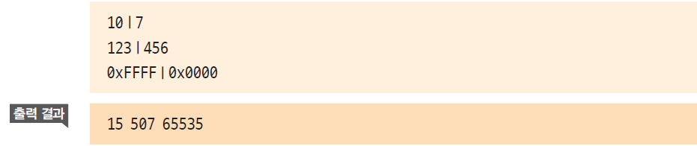
비트 연산자를 알아봅시다(5)
0xFFFF|0x0000을 보면 0xFFFF와 0000의 비트 논리합은 0xFFFF 임. 그러므로 16진수 FFFF16는 10진수 65535가 됨

Slide 28
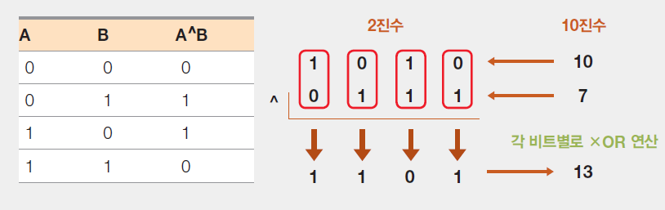

비트 연산자를 알아봅시다(6)
비트 배타적 논리합(^) 연산자 (exclusive OR)
두 값이 다르면 1, 같으면 0. 즉 참(1)^참(1)이나 거짓(0)^거짓(0)이면 결과는 거짓(0)이고, 참(1)^거짓(0)이나 거짓(0)^참(1)이면 그 결과는 참(1)
10과 7의 각 비트 배타적 논리합 결과는 1101₂이며 이는 10진수로 13임

Slide 29
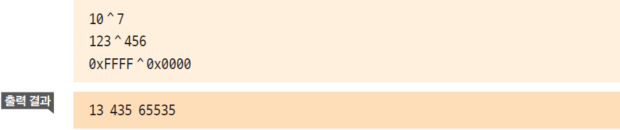
비트 연산자를 알아봅시다(7)
비트 배타적 논리합 예

Slide 30
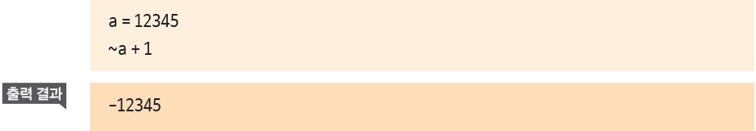
비트 연산자를 알아봅시다(8)
비트 부정(~) 연산자
두 수에 대해 연산하는 것이 아니라, 각 비트를 반대로 만드는 연산자
즉 각 비트에 대해 0은 1로, 1은 0으로 바꿈. 예로 0000을 비트 부정 연산하면 1111이 되
고, 0101을 비트 부정 연산 하면 1010. 이렇게 반전된 값을 ‘1의 보수’라 함.
* 음수의 표현
비트 부정 연산자는 어떤 값의 반대 부호의 값을 찾고자 할 때 활용

Slide 31
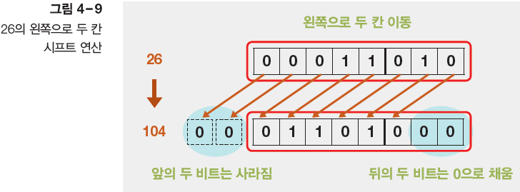
비트 연산자를 알아봅시다(9)
왼쪽 시프트(<<) 연산자
나열된 비트를 왼쪽으로 시프트(Shift)해주는 연산자
앞의 두 00은 떨어져나가고, 뒤에 빈 두 칸에는 00이 채움. 결과는 26에서 104로 바뀌었는데, 이는 왼쪽으로 시프트 할 때마다 2^{n}을 곱한 효과가 나기 때문임(26 ×22 =104).
즉 왼쪽으로 1회 시프트 할 때는 2¹을, 2회에는 2²을, 3회에는 2³을 곱한 효과가 남

Slide 32
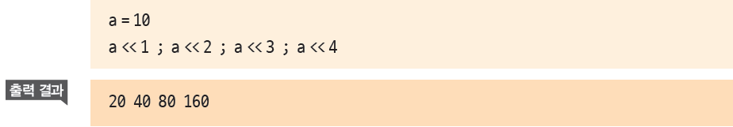
비트 연산자를 알아봅시다(10)
왼쪽 시프트(<<) 연산자 예
시프트 할 때마다 10×2¹=20, 10×2²=40, 10×2³=80, 10×2⁴=160의 결과가 나옴

Slide 33
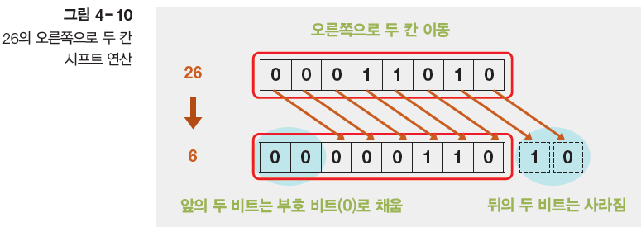
비트 연산자를 알아봅시다(11)
오른쪽 시프트(>>) 연산자
나열된 비트를 오른쪽으로 시프트(Shift)해주는 연산자
오른쪽의 두 비트는 떨어져나가고 왼쪽의 두 비트에는 부호 비트(양수는 0이, 음수는 1)가 채워짐. 이는 2^{n}으로 나눈 효과.
또한 시프트 연산은 정수만 연산하므로 몫만 남음(26 /2² =6). 즉 오른쪽으로 1회 시프트 할 때는 2¹, 2회에는 2², 3회에는 2³으로 나누는 효과가 남

Slide 34
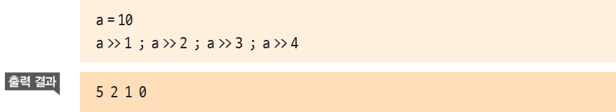
비트 연산자를 알아봅시다(12)
오른쪽 시프트(>>) 연산자 예
시프트 할 때마다 10/2¹=5, 10/2²=2, 10/2³=1, 10/2⁴=0의 결과가 나옴

Slide 35
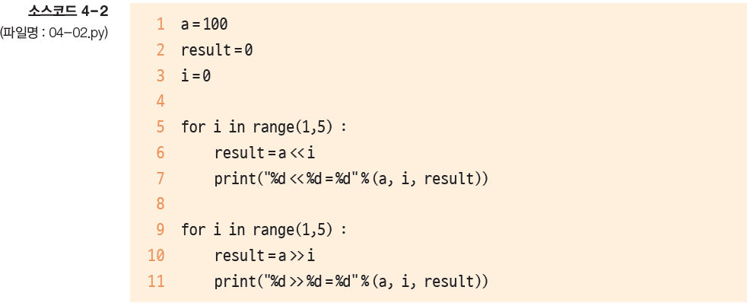
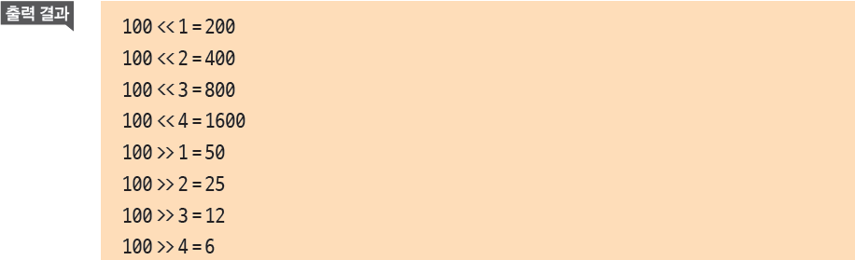
비트 연산자를 알아봅시다(13)

Slide 36
비트 연산자를 알아봅시다(14)
윤년 계산 프로그램 코딩
윤년은
4로는 나눠 떨어져야 하고,
100으로 나눠 떨어지면 안 됨.
400으로 나눠 떨어지는 것도 윤년.

Slide 37
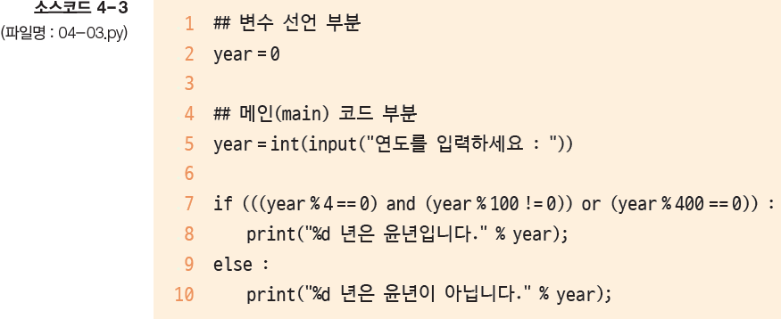
비트 연산자를 알아봅시다(14)

Slide 38
Section 05 연산자 우선순위를 알아볼까요?

Slide 39

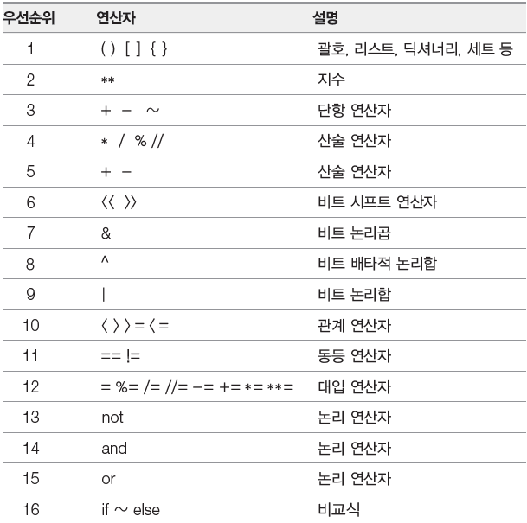
연산자 우선순위를 알아볼까요?(1)

Slide 40
실습

Slide 41
코딩 실습 1 – 동전교환 프로그램
동전 교환 프로그램 소개 (소스코드 4-1)
입력한 값이 얼마든지 모두 동전으로 교환하지만 동전의 개수는 최소화 함
* 알고리즘을 생각해 봅시다

Slide 42
코딩 실습 2 – 윤년계산 프로그램
윤년 계산 프로그램 소개 (소스코드 4-3)
윤년이란 태양년에 맞추기 위해서 4년에 한 번씩 윤 날(2월29일)을 추가하는 해를 말함
* 알고리즘을 생각해 봅시다

Slide 43
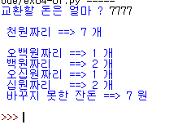
확장실습1
실습1을 1,000원짜리 동전이 있다고 가정하고 계산하는 코드를 작성하시오. 실행 결과는 다음과 같음.

Slide 44
확장실습2
확장 실습1을 마치면 오십원짜리 동전이 없다고 가정하고 코딩해보시오.
???

